Slide 1
Этапы развития СУБД
Выполнила Яблонская Евгения

Slide 2
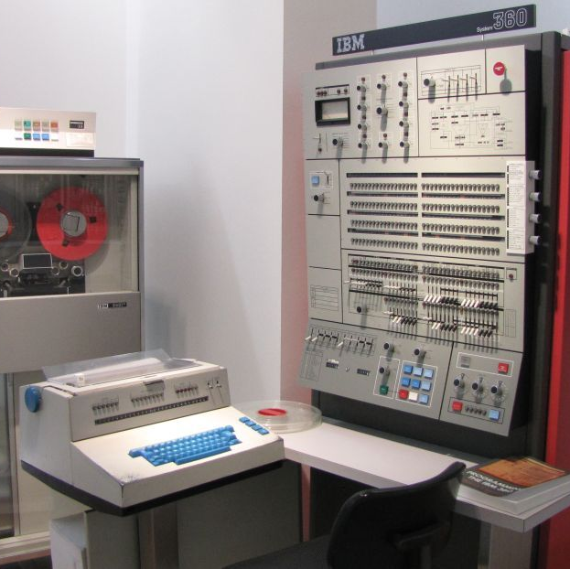
Первый этап
Первый этап развития СУБД связан с организацией баз данных на больших машинах типа IBM 360/370, ЕС-ЭВМ и мини-ЭВМ типа PDP11 (фирмы Digital Equipment Corporation — DEC), разных моделях HP (фирмы Hewlett Packard).

Slide 3
Особенности первого этапа
Все СУБД базируются на мощных мультипрограммных операционных системах (MVS, SVM, RTE, OSRV, RSX, UNIX), поэтому в основном поддерживается работа с централизованной базой данных в режиме распределенного доступа.
Функции управления распределением ресурсов в основном осуществляются операционной системой (ОС).
Поддерживаются языки низкого уровня манипулирования данными, ориентированные на навигационные методы доступа к данным.
Значительная роль отводится администрированию данных.

Slide 4

Второй этап
Второй этап – это этап развития персональных компьютеров.

Slide 5
Особенности второго этапа
Все СУБД были рассчитаны на создание БД в основном с монопольным доступом.
Большинство СУБД имели развитый и удобный пользовательский интерфейс. В большинстве существовал интерактивный режим работы с БД как в рамках описания БД, так и в рамках проектирования запросов. Кроме того, большинство СУБД предлагали развитый и удобный инструментарий для разработки готовых приложений без программирования (на основе готовых шаблонов форм, конструкторов запросов) [2].
Во всех СУБД поддерживался только внешний уровень представления реляционной модели, то есть только внешний табличный вид структур данных.

Slide 6

Третий этап
Третий этап - распределенные базы данных (переход от персонализации к интеграции)

Slide 7
Особенности третьего этапа
О структурной целостности — допустимыми являются только данные, представленные в виде отношений реляционной модели;
О языковой целостности, то есть языков манипулирования данными высокого уровня (в основном SQL);
О ссылочной целостности, контроля за соблюдением ссылочной целостности в течение всего времени функционирования системы, и гарантий невозможности со стороны СУБД нарушить эти ограничения

Slide 8

Четвертый этап
Четвертый этап характеризуется появлением новой технологии доступа к данным — интранет.

Slide 9
Особенности четвертого этапа
Основное отличие этого подхода от технологии клиент-сервер состоит в том, что отпадает необходимость использования специализированного клиентского программного обеспечения. Для работы с удаленной базой данных используется стандартный браузер.
При этом встроенный в загружаемые пользователем HTML-страницы код, написанный обычно на языке Java, Java-script, Perl и других, отслеживает все действия пользователя и транслирует их в низкоуровневые SQL-запросы к базе данных, выполняя, таким образом, ту работу, которой в технологии клиент-сервер занимается клиентская программа. Сложные задачи реализованы в архитектуре "клиент-сервер" с разработкой специального клиентского программного обеспечения

Slide 10
СПАСИБО ЗА ВНИМАНИЕ

